Slide 1




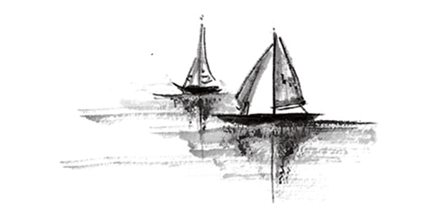
精准定位下的靶向阅读
——史料阅读的读、析、解
福建省厦门第六中学
高一历史备课组 鲍鹭滨

Slide 2
一、缘何强调史料阅读——教学之本

Slide 3
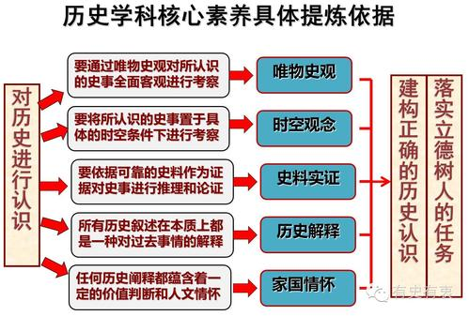

Slide 4
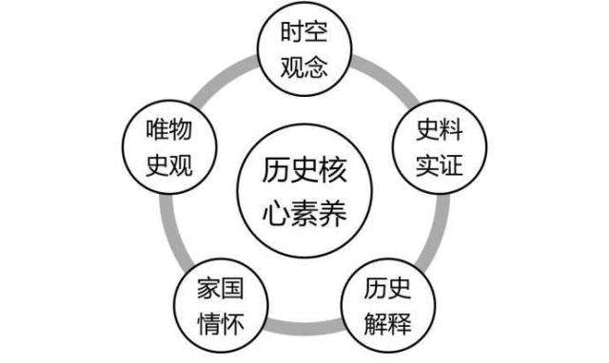
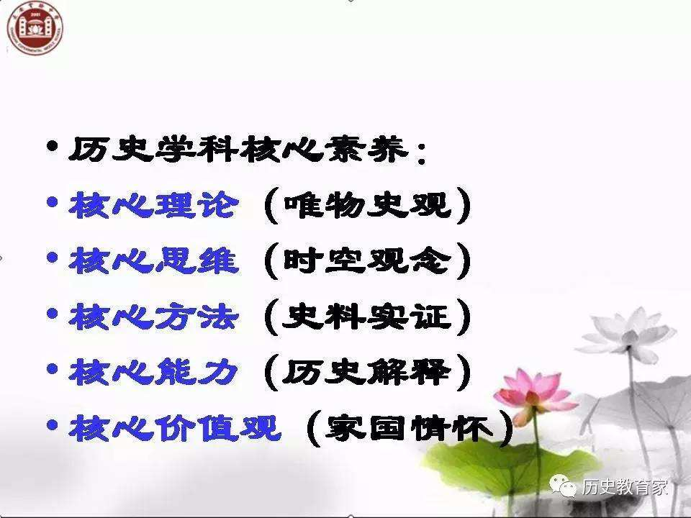
史料实证是历史学科核心素养中的重要环节。在日常教学中如何准确把握史料，并正确运用史料，是素养达成路径中的关键点。

Slide 5
为何新？如何新？新何用？
为何新——课标理念新、教材内容新
如何新——大概念教学、主题化教学、有结构、有情境、有目标
新何用——实现素养落地、强化情怀培育、彰显国家意志
现实的矛盾——高一课时少，纲要内容容量大，如何在“统摄”和“分解”的教材内容整合中如何促新？
可操作的层面——以精选主题材料来构建史学情境，以问题链条设置来操作探究活动，以师生互动解答来实践素养能力。
教材可变，史料不变

Slide 6
一、析课标，说教材： 析在提炼主题，形成概念；
说在简化内容，构建逻辑。
二、抓重点，破难点： 抓在营造情境，设置问题；
破在引发探讨，解决矛盾。
三、明学情，定教法： 明在了解生源，适度分层；
定在精准备课，因材施教。
六维度的教学预设共同指向学生的发展。
新的模式？形式可新，旨归同道

Slide 7
二、如何实现史料阅读的精准靶向

Slide 8
读史料（一手史料、二手材料等）
析史料（挖主旨、找问题）
解史料（促发现、助提升）

Slide 9
以纲要上中国古代史部分的内容为例
目前如高一纲要教材中给予学生的大多是加工过的材料，也有插图为一手的考古实物和文献记载等。这些史料（材料）丰富而翔实，足够在教学中合理分析运用。

Slide 10
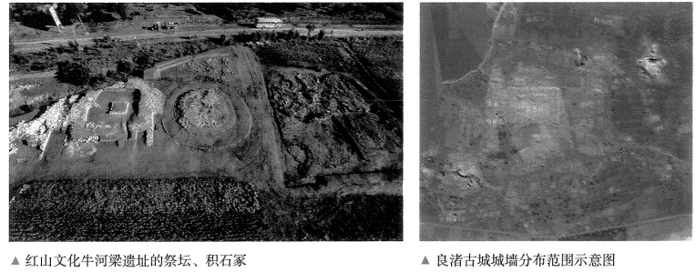
纲要上第1课，第4页
材料三 在新石器时代晚期，中国北方相继发现了彩陶文化与黑陶文化。近期研究表明，后者是在前者基础上发展起来的。彩陶文化又称仰韶文化，广泛分布于山东以外的华北地区，而在甘肃持续时间最久。其最重要的遗址位于西安附近的半坡村。这种文化的典型代表是红黑二色的大型陶瓶，上面往往绘有粗犷醒目的几何图案。以山东龙山文化为代表的黑陶文化，与彩陶文化覆盖的地区相同（出了西北一隅），另外还延伸到山东及长江中下游地区。这种黑陶薄而有釉。
——摘编自费正清：《中国传统与变迁》
关注点：仰韶文化与龙山文化之间有什么联系？后者在前者基础上发展。

Slide 11
纲要上第1课，第6页
材料 “盘庚迁殷”的“殷”，这个商后期的都城，对于商朝的历史意义极为深远，以至于后来“商”也成为“殷”，或称为“殷商”。 商代刻在占卜用过的龟甲、兽骨上的记录文字。商代文字主要保存在龟甲和牛肩胛骨上的，近人称之为甲骨文。因多为记录占卜之事，亦称卜辞。商统治者非常迷信，大事必占卜，要将所问事项、占卜日期、吉凶结果等都刻在龟甲或牛肩胛骨上。在殷墟发现的甲骨卜辞约有10万多片，所及甲骨文单字总数约有4500字左右，今已确认者约有2000字。是我国古代最早的一种成熟文字。
甲骨卜辞中有日食、月食的记录，表明当时已有比较完善的天文历法知识。有的学生根据甲骨卜辞，复原了《殷历谱》，知道当时把一年分为十二个月，闰年有十三、十四个月不等，小月29日，大月30日，全年平均365.25日。
甲骨文之所以称为卜辞，就表明它与宗教信仰有关。 甲骨卜辞有祈祷仪式、祭祀仪式的记录，反映了当时人的观念，自然天象具有超自然的神灵，这种神灵对自然现象和人事现象，具有影响乃至控制力量。“商人尚鬼、”“先鬼而后礼”，也就是说，他们优先处理与鬼神的关系，而后处理人际关系。
——摘编自樊树志：《国史十六讲》
关注点：结合教材学习聚焦，你认为研究甲骨文具有哪些史学价值？

Slide 12
纲要上第2课，第10页
材料五 古代中国对夷夏的区分还有其自己的特点。这就是在长期的过程中形成了一种重文化而非重种族的区分标准。孔子都没有把夷当作异类，甚至认为，只要“君子居之，何陋之有”？孟子说，舜是“东夷之人”（按：上古时代，炎黄族群和东夷族群长期竞争），而周文王是“西夷之人”，可是他们都在“中国”（指华夏地区）行仁政，就都成了圣人。其一是，夷变夏和夏变夷的事例太多。……其二是，夷夏之间的交往和婚姻很多。晋文公的母亲无疑是夷狄，可是又姓姬，与周王和晋君都同姓，所以这一支戎在历史上可能与周有血缘关系。由于这两种情况，人们很难以种族或血统来确指谁为夷谁为夏。于是文化上的先进与落后自然地就成了区分夷夏的标准了。以文化为标准的夷夏观形成于春秋战国时期，这对中国以后的历史有十分重大的影响。
——摘编自吴于廑、齐世荣：《世界古代史》
关注点：依据材料结合教材历史纵横，理解文化认同在民族认同中的重要作用。

Slide 13
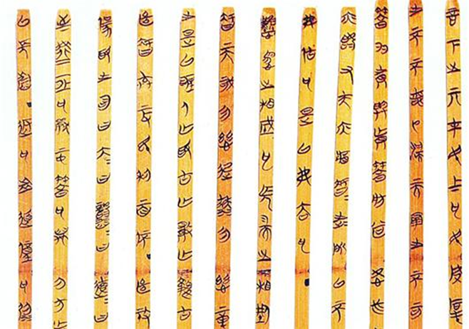
材料四 为了巩固地主阶级政权，镇压农民的反抗，秦王朝制定了比较完整的封建法典——《秦律》。1975年12月，在湖北云梦县出土秦代竹简1000余支，内容大部分是秦的法律及文书，为我们了解和研究《秦律》提供了十分重要的资料。竹简上的《秦律》包括法律条文三种，治狱案例一种。法律条文第一种的内容大体与李悝的《法经》六篇相同，它不仅有一部分律文，而且有关于律文的解释；第二种是关于农田、粮仓、货币、贸易、徭役、刑徒、狩猎、度量衡等方面的律令，有《田律》、《置吏律》、《军爵律》等近20个标题；第三种，包括《游士律》等，并且有具体的解释。治狱案例是对一些案例的审讯、调差等具体记录。
纲要上第3课，第19页
维护封建土地所有制，是《秦律》的主要内容之一。《盗律》中明确规定，严禁对私有土地的侵犯。在《法律答问》中，有一条律文，私自移动田界（“盗徙封”），要判处“耐”刑（剃去鬓发，表示犯罪）。因为移动田界乃是对私有土地的侵犯，所以要处刑。秦简律文也集中反映了秦王朝对农民的残酷剥削，秦简中的《田律》、《仓律》就是有关田租剥削的法令，《徭律》、《戍律》、《传律》等就是征发徭役和兵役的法令，这些律文规定是十分严苛的。如征发徭役时，应役农民“不会”（不按期报到），要用荆条或竹板打脊背五十下，如果逃亡，还要加倍处罚。《中表律》还规定，服兵役期满（“日卫备”）归来的农民，若无文券证明，即罚戍边四个月。……（综合而言），这些法令，主要是为了防范和镇压农民的反抗，以保护地主阶级的政治特权和经济利益。
——摘编自朱绍侯、齐涛、王育济主编：《中国古代史》
关注点：依据材料，概括《秦律》的主要内容，分析《秦律》条文的本质特点。

Slide 14
巩固提升
探究设问：如何理解以下材料中“大一统”和“统一”的辩证关系？从文化传承和民族振兴的视角谈谈维护“大一统” 局面的重要性。
台湾学者李新霖总结了“大一统”与“统一”的关系，称:“所谓一统者，以天下为家，世界大同为目标；以仁行仁之王道思想，即一统之表现。然则一统须以统一为辅，亦即反正须以拨乱为始。一统与统一既有高下……则‘统一’寓于‘一统’之中，自可知矣。”我们也可以说，在“大一统”概念中，政治版图的“统一”是其途径，而“天下大治”则是其最终目的，政治上的“统一”是“大一统”理想状态的先决条件。统一格局有利于加强中国各地区之间的经济联系，有利于提高社会生产力和文化科技水平，有利于促进社会安宁。
几千年来，中华大一统思想不断与时并进，逐渐内化为中国文化的核心理念之一。《易》云：“天行健，君子以自强不息”，“地势坤，君子以厚德载物”。依靠这种进取精神和宽厚美德，中华大一统文化得以绵远流长，生生不息。当前，中华民族在整体上空前团结统一，不是偶然的，而是大一统文化的结晶，是历史发展的必然。中国的历史证明，国家统一的时代，往往伴随繁荣富强，声名远播；国家分裂的时期，往往带来山河破碎，社会动荡。追求统一，反对分裂，这是中华各族人民的基本观念和共同心声。历史一再告诉我们，只有统一，中华民族才能够屹立于世界民族之林；只有统一，中华民族才能够走向振兴和壮大。

Slide 15
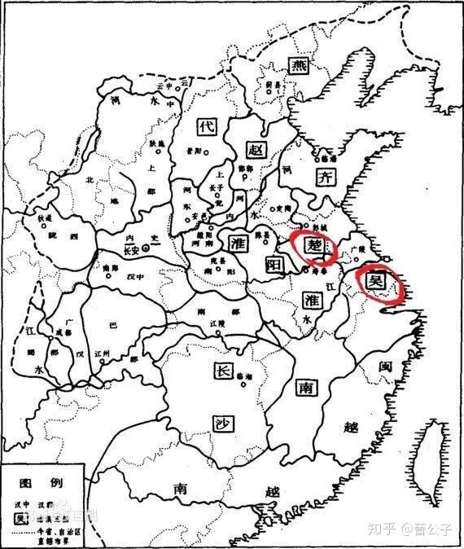
材料三 （右图为汉高祖分封异姓王示意图）汉高祖刘邦在继承秦的郡县制时，犹豫不决，进两步退一步，在郡县制与封建制之间采取折中主义。他在推行郡县制的同时，部分恢复了封建制，封建了大批异姓诸侯王、同姓诸侯王。这当然是有原因的，从客观上看，当时恢复封建制的呼声一时甚嚣尘上。秦统一后，以郡县制取代了封建制，确立了以皇帝制度为核心的中央集权体制，但是基础并不牢固，法律秩序与政治制度并未深入人心，被打败的六国仍拥有各自的传统势力。刘邦的封建异姓诸侯王则是迫于形势，出于无奈。他为了利用各种势力，击败项羽，封建了7个异姓诸侯王国。这种妥协，埋下了分裂的潜在危险。在消灭了异姓诸侯王以后，又封建了九个同姓诸侯王。原因在于错误地总结秦朝二世而亡的教训，以为是废除了封建制，“孤立而亡”。希望同姓诸侯王起到“屏藩”作用，使皇帝不至于“孤立”。他在封建同姓诸侯王时宣布：“非刘氏而立，天下共击之”其目的显然想仰仗刘氏宗室的血缘关系，构筑皇权的屏障。然而事与愿违，效果适得其反。这些王国封地大，权力重，俨然独立王国。郡县制与封建制同时并存，形成奇特的“郡国制”。这种“一国两制”是历史的倒退，不久就遭到了惩罚，同姓诸侯王联手反叛中央，发动了“吴楚七国之乱”。（右图汉高祖分封同姓王示意图，红圈为“七王之乱”主要诸侯国）
——摘编自樊树志：《国史十六讲》
纲要上第4课，第20页
关注点：依据材料结合教材内容，分析西汉初年采取郡国并行制的原因，评析这种制度带来的影响。

Slide 16
情境2：东晋与南朝（公元317—589年）
纲要上第5课，第28页
（1）门阀士族的发展
情境设问：通过教材历史纵横，列举东晋十六国并立局面形成的基本史实。归纳东晋南朝政治架构的基本概况，并进行简要评析。结合拓展材料，理解门阀士族在东晋南朝政治舞台中的重要地位。
材料一 西晋灭亡以后，司马氏在江南重建政权，史称东晋（317～420年）。在北方，各少数民族的上层分子和汉族官僚地主，在混战割据中纷纷建立政权，历史上叫做十六国时期。
——摘编自朱绍侯、齐涛、王育济主编：《中国古代史》
《 世说新语·言语》有云：“（晋）元帝始过江，谓顾骠骑曰：‘寄人国土，心常怀惭。’荣跪对曰：‘臣闻王者以天下为家，是以耿毫无定处，九鼎迁洛邑，愿陛下勿以迁都为念。’”按东晋元帝为南来北人的领袖，吴郡顾荣为江东士族的代表。元帝所谓“国土”，即孙吴的国土；所谓“人”即顾荣所代表的江东士族。从这二人的对话中，我们可以窥知当日南来的北人的心理及江东士族对此种情势的态度。顾荣的答语，实际上是一种默契，即允许北人寄居江左，并与之合作。双方协定既成，南人与北人戮力同心，共御外敏，赤县神州免于全部陆沉，东晋南朝三百年的世局因此决定。
——摘编自陈寅恪：《魏晋南北朝史讲演录》
东晋南朝显得死气沉沉，萎靡不振。为什么呢？一言蔽之，门阀政治把一切腐朽引到了极致。所谓门阀政治是以儒学为核心的汉文化向地方普及的新兴士大夫集团，累世为官而形成望族，是一种讲究门第阀阅的贵族政治。东晋时期只有皇室司马氏与王氏共治天下，平衡秩序才得以维持，于是形成“王与马，共天下”的局面，成为东晋一朝门阀政治的模式。
——摘编自樊树志著，《国史十六讲》
关注点：依据材料结合教材历史纵横，列举东晋十六国并立局面形成的基本史实。归纳东晋南朝政治架构的基本概况，并进行简要评析。

Slide 17
纲要上第6课，第32页
材料二 隋文帝中央恢复“三公、五省”官制，三公为荣誉虚职，五省中的尚书、内史、门下三省真正掌握国家政务，三省六部制度，自隋定型。地方官制初期沿旧制设州、郡、县三级，因“地无百里，数县并置；或户不满千，二郡分领……所谓民少官多……存要去闲，并小为大”，文帝罢去郡一级，采取州、县两级制。“地方大小之官，悉由吏部任命。”地方官年终到中央“上考课”，中央也经常派员巡察地方政绩，加强了中央集权。文帝颁布均田令，并采取租调赋役制度与之相适应。与前代相比，隋朝的赋税更薄、力劳更轻，农民也多少获得一定土地，有利于提高农民生产积极性和扩大耕地面积。文帝还清查人民户口，整顿钱币和度量衡，促进社会经济的恢复和发展。
——摘编自朱绍侯、齐涛、王育济主编：《中国古代史》
开皇初年两次“更定新律”，史谓《开皇律》。隋朝统治者鉴于《北齐律》“法令明审，科条简要”，将其作为制定《开皇律》的主要参考，并“采魏、晋刑典，下至齐、粱，沿革轻重，取其折衷”，成文“十二卷”。新律制罪二十等，废除“前代鞭刑及枭首”等“苛惨之法”，“以轻代重，化死为生”；定罪500条，删繁就简，比旧律减少死刑81条、流放刑154条、劳役刑等一千余条。
——据《隋书》
关注点：依据材料，列举隋文帝“开皇之治”的措施，通过这些措施，评价其积极影响。

Slide 18
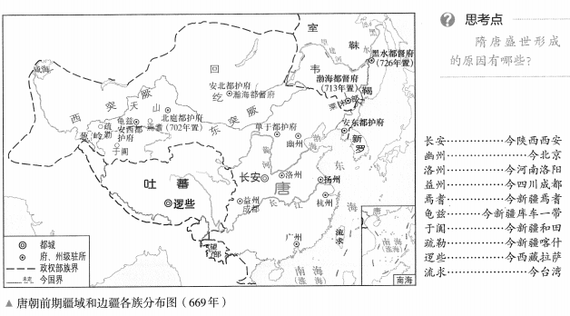
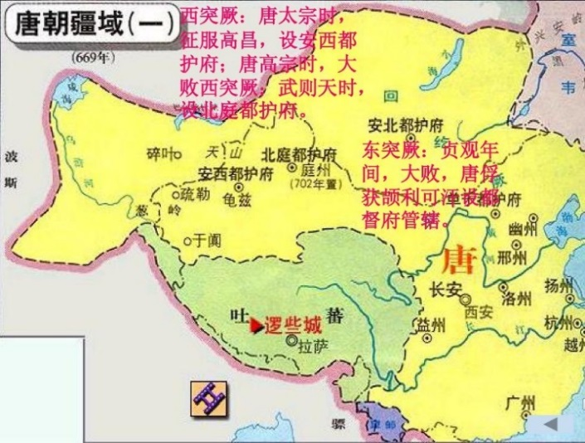
纲要上第6课，第34页
（2）唐朝的治边政策和民族交融
情境设问：通过右图和教材内容，了解唐代的疆域概况，列举唐代针对周边少数民族政权采取的政策以及成果。结合阅读材料，分析这些治边政策的积极影响，理解周边少数民族政权，对祖国边疆地区的开发作出了积极贡献。
材料一 自突厥颉利破后，诸部落首领来降者，皆拜将军中郎将，布列朝廷五品以上百余人，殆与朝士相半，唯拓拔不至，又遣招慰之，使者相望于道。
——［唐］吴兢《贞观政要》卷九《安边》
贞观八年三月甲戌，高祖宴西突厥使者于两仪殿，顾谓长孙无忌曰：“当今蛮夷率服，古未尝有。” 高祖命突厥颉利可汗起舞，又遣南越酋长冯智戴咏诗，既而笑曰：“胡、越一家，自古未之有也。”
─——［后晋］刘昫等《旧唐书》卷一《高祖本纪》
唐兴，初未暇于四夷，自太宗平突厥，西北诸蕃及蛮夷稍稍内属，即其部落列置州县。其大者为都督府，以其首领为都督、刺史，皆得世袭。虽贡赋版籍，多不上户部，然声教所暨，皆边州都督、都护所领，著于令式。……大凡府州八百五十六，号为羁縻云。
─——［北宋］欧阳修《新唐书》卷四三《地理志七·羁縻州》
关注点：依据材料结合教材内容，列举唐王朝对突厥政权的政策表现。通过这些政策，分析唐王朝加强对北疆和西北边疆治理的积极影响。

Slide 19
纲要上第7课，第39页
情境2：三省六部制
（1）魏晋以来三省制的演变
情境设问：通过教材内容结合拓展材料，梳理魏晋以来三省制演变的历程，并对此演变进行评析。
材料 尚书省，自曹魏时始设，东晋南朝沿之。掌“出纳王命，敷奏万机”。（《隋书》卷二六《百官》上。）长官为令，下设诸曹尚书，分领具体事务。但至南朝，其职能已渐转化为一般的办事机构。
中书省，曹魏时分尚书省之权而设，东晋南朝沿之。且权日重，掌出纳帝命，即起草诏书、政令，接受尚书奏事等机要大事。长官监、令。
门下省，西晋时始设，南朝沿用，置侍中、给事黄门侍郎各四人，其职责主要是在皇帝身边服侍、保卫、顾问应对，拾遗补阙，检举非法。门下之设，原为分中书省之权，故权位极重，有“宰相便坐”之称。
秘书省，南朝设，掌典籍图书，设监、丞各一人，郎四人。
集书省，南朝设，置散骑常侍、通直散骑常侍各四人，掌侍从左右，献纳得失，省阅奏书，并有驳回权，又与中书侍郎对掌禁令，纠察违失，权亦极重。
以上机构，在职能上或有重复交叉，其设置也并无定准，还处于游移发展中，但从中可以看出一个趋势，即至南朝时，国家的中枢机构已被划分为若干个，再无某一个机构能独掌大权。这对加强皇帝权力是极端有利的，也为后来隋唐时期三省六部制的确立打下了基础。
——摘编自朱绍侯、齐涛、王育济主编：《中国古代史》
关注点：依据材料，梳理魏晋以来三省制演变的历程，并对此演变进行评析。

Slide 20
纲要上第8课，第42页
材料二 佛教的广泛流行，给社会带来严重危害。统治者大修佛寺，施舍钱财，所耗的都是人民血汗。范缜提出《神灭论》，抨击佛教。齐竟陵王萧子良笃信佛教，范缜在他府中为学士，“盛称无佛”，不信因果。王诘问：‘为何人有富贵贫贱？’缜对曰：就像树花一样，随风飘落，有的落在茵席之上，有的堕入溷厕之中；茵席上是殿下，溷厕中是我。贵贱虽不一样，因果何有？王召集众僧、学术批驳，又以高官利诱，都无法动摇范缜。
道教在北方的发展同时满足统治者维护统治和企图长生不老的需要，北魏太武帝拓跋焘将道教宣布为“国教”，地位在佛教之上。北周武帝时，道教与佛教同时遭到禁毁。有唐一代，佛、道二教间的斗争激烈，唐初尊道；武则天为了取唐建周，又贬道尊佛；唐武宗为了打击极度膨胀的佛寺经济，下令灭佛；唐宣宗继位后又扶植佛教。二教之间都有生存的社会基础，因而彼此很难挤垮对方。由于佛教本土化、世俗化，加强竞争能力，因而还是占优势的。
——摘编自朱绍侯、齐涛、王育济主编：《中国古代史》
关注点：依据材料和教材内容，列举范缜《神灭论》的主要主张，通过三武灭佛等史实，思考佛教文化几遭损失但发展势头却从未被遏制的原因。

Slide 21
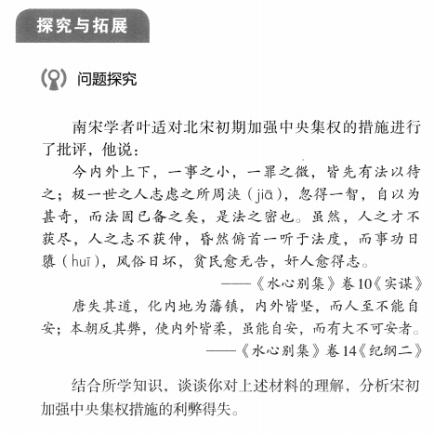
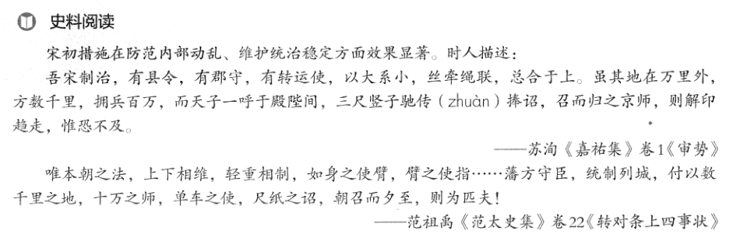
纲要上第9课，第50页
材料二 所谓宋代的中央集权，是军权集中，财权集中，而地方则日趋贫弱。至于用人集中，则在唐代早已实行了。唐代安史之乱，其军力并不比金兵弱；唐两京俱失，可是州郡财力富厚，每一城池都存有几年的米，军装武器都有储积，所以到处可以各自为战，还是有办法。宋代则把财富、兵力都集中到中央，不留一点在地方上；所以中央一失败，全国土崩瓦解，再也没办法。
——摘编自钱穆：《中国历代政治得失》[新校本]
关注点：依据教材史料阅读、问题探究，结合钱穆先生的评价视角，评析宋代为加强中央集权在地方进一步收权的表现的利弊。

Slide 22
情境设问：通过教材内容，评析北宋中期王安石变法的主要影响。结合拓展材料，归纳王安石变法失败的原因，谈谈你如何看待王安石变法的失败。
（3）评价
纲要上第9课，第52页
材料三 官员和学者们的反对并不是由于阶级利益的原因，而是更为深刻地反映了当时这个官僚化国家的统治惰性。同时变法也在既定体制内部产生了混乱与失衡。因此，尽管王安石的变法并未触动当时的根本制度，不过是已往做法的反驳，但还是引发了尖锐的朋党斗争，并且在后来几十年中愈演愈烈。1085年神宗去世，守旧派上台后立刻废除了新法。新旧两派力量的对比发生了转变，在党争中新法带来的经济、军事利益于是付诸东流，而党争双方后来也均为一场更大的政治灾难所吞没。
——摘编自费正清著：《中国：传统与变迁》
日本东洋史学先驱内藤湖南1920年代在京都大学讲课时，这样说道：“自古以来中国的历史家，都认为实行《周礼》毫无价值，而最近读了一些社会主义书籍的人，则对其实施的一些社会政策的做法表示欣赏。但两者都不符合事实。《周礼》中的政治，是根据当时的理想而制订的……应用《周礼》第一个失败者是王莽，第二个失败者是王安石。”他效仿王莽“托古改制”，依据《周礼》推行变法，以失败而告终。
关注点：依据材料和教材学思之窗，归纳王安石失败的原因。综上材料，谈谈你如何看待王安石变法的失败。

Slide 23
纲要上第10课，第54页
材料二 以往的经验告诉辽朝统治者，尊重汉人旧的文化，保留汉人旧有生产方式和生活习俗，采用中原的政治制度是最有效的办法。“至于太宗，兼制中国，官分南、北，以国制治契丹，以汉制待汉人。”因而形成了辽朝的双轨制：“辽国官制，分北、南院。北面治宫帐、部族、属国之政，南面治汉人州县、租赋、军马之事。因俗而治。”“因俗而治”的双轨制是对不同文化多元并存的认同，这不仅因为“俗”是重要的文化内容，而且双轨制不单是以地域为划分依据，“以国制治契丹，以汉制待汉人”，不同的制度是针对具有不同文化背景的人。
从辽朝实行双轨制的实际情况来看，这里的契丹不仅仅指的是契丹族，它还包括与契丹民族在文化类型及发展水平大致相同的其他一些北方少数民族，如乌古、女真等族；汉人也包括了汉化程度很高的渤海人。所谓“国制”，是指与当时契丹等民族社会经济文化发展水平相适应的政治制度；所谓“汉制”，是指与中原地区社会经济文化发展水平相适应的政治制度。所以，从某种意义上来说，双轨制也是一种文化政策。
——摘编自郭康松《双轨制与辽文化》
关注点：依据材料和教材学思之窗，概括辽南北面官制度的内容，理解其“因俗而治”的主要内涵。

Slide 24
纲要上第10课，第57页
材料三 成吉思汗时已在境内开始设驿站，窝阔台时正式建立驿站制度。忽必烈定都大都后，驿站制度更大规模地发展起来，以大都为中心修筑了四通八达的驿道。据《经世大典》记载，元顺帝时全国有驿站1500多处。驿路东通奴儿干之地，北通吉利吉思部落，西南通西藏。驿站有陆站和水站，水站用船。陆站又有马站、牛站、车站、轿站、步站之分。辽东黑龙江地下游则置狗站，用狗拉雪橇行于冰雪上。1289年设立杭州到泉州的海站。……元政府特设站户，有一定的免税特权，用以维持驿站运行。驿站上一切交通工具和使臣饮食供应，一部分由政府补贴，大部分由站户负担。专用以传递紧急文书的邮驿叫急递铺，用以传递军政机要文件。元代的驿传制度对当时的波斯、俄罗斯、埃及与中亚、西亚诸国都产生了影响。俄罗斯更沿用了数百年。
——摘编自朱绍侯、齐涛、王育济主编：《中国古代史》
关注点：依据材料和教材内容，概括元代驿传制度的特点，分析其影响。

Slide 25
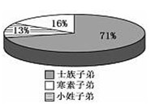
纲要上第11课，第63页
（1）取士不问家世，婚姻不问阀阅
情境设问：通过教材内容和拓展材料，概括宋代科举制度进一步完善的表现，归纳其积极作用。通过宋代科举取士、婚俗观念变化的史实，理解宋代社会“取士不问家世，婚姻不问阀阅”的变化带来的影响。
材料一 右图为《唐书》所载830名进士的出身分布比例。
宋代进一步完善了科举考试，开始实行糊名和誊录，并建立防止徇私的新方法。糊名，就是把考生考卷上的姓名、籍贯等密封起来，又称“弥封”或“封弥”。但是，糊名之后，还可以认识字画。根据袁州人李夷宾建议，将考生的试卷另行誊录。考官评阅试卷时，不仅不知道考生的姓名，连考生的字迹也无从辨认。这种制度，对于防止主考官徇情取舍的确产生了很大的效力。……从997年到1124年，平均每年有200多人通过科举步入仕途，当时1.2万名甚至更多的高级官僚队伍中有一半以上皆来自于科举。1148年至1256年间的进士中，有一半以上三代均为布衣，可见科举制度网罗人才之力了。
——摘编自费正清著：《中国传统与变迁》等关注点：依据材料，分析出现图中唐代进士出身比例的原因。针对这一现象，结合问题探究概括宋代科举制度进一步完善的表现，分析这一做法的积极影响。

Slide 26
材料二 “婚姻不问阀阅,直求资财”,作为宋代比较突出而普遍的社会现象,它主要表现在男女婚嫁不顾门第、等级的悬殊,而以对方家庭是否富有为标准,以能否得到尽可能多的聘财、嫁妆作取舍,甚至专门选择富户联姻。例如, 庆历中,身任馆阁清贵之职的凌景阳,与酒店富户孙氏女结婚。吏部侍郎孙祖德,“娶富人妻,以规有其财”。 哲宗绍圣年间,许州阳翟县豪民盖渐,家紫累巨万计,女三人,“有朝士之无耻者,利其财,纳其仲为子妇”。正是在婚姻论财风气的影响下,为了多得聘财、资装, 一些士大夫全然不考虑自己的身份、名誉,也不顾封建的礼义道德,甚至敢冒法律之禁,演出了一幕幕丑剧。 据《宋史·向敏中传》、《续资治通鉴长》等记载, 薛居正子惟吉之寡妇柴氏,将携资产再嫁。向敏中、张齐贤都争着求娶,后为张齐贤所得, 敏中为此记恨在心,串通薛居正、孙违诏贸其居第,互相闹得不可开交。
——摘编自方建新：《宋代婚姻论财》，历史研究，1986年03期
关注点：依据材料，概括宋代“婚姻不问阀阅”的表现。辩证分析这种现象的影响。
综合上述材料，理解宋代社会“取士不问家世，婚姻不问阀阅”的变化带来的影响。

Slide 27
纲要上第12课，第69页
材料二 郭守敬在天文、水利、数学等方面都颇有成就。元代他主持制定新历法，在全国设置27个测验所，实行实测。范围“东至高丽，西极滇池，南逾朱崖，北尽铁勒”，最北的北海测验所，已至北纬65°的北极圈附近，南至北纬15°的占城，每隔10°设一个观测站。经过精密计算和综合研究，在宋代《统天历》的基础上，在1280年制定出新历，元世祖赐名为《授时历》，其与地球绕太阳一周的回归年的实际周期相比只差26秒，行用364年，是我国推算最精确和使用最久的历法，也是当时最先进最科学的历法。郭守敬为了观测天象，创造了简仪、仰仪等近二十种天文仪器。其中1276年的简仪所达到的精密度，丹麦天文学家于1598年才发明了同样的仪器。
——摘编自朱绍侯、齐涛、王育济主编：《中国古代史》
元代产生了中国农学史上享有盛誉的王祯《农书》。这部三十万言的著作综合了北方旱地耕作技术和南方水田耕作技术，第一部分“农桑通诀”，综论农业生产发展史，概述耕、耙、种、锄、粪、灌、收等各生产环节，以及林、牧、纺织技术；第二部分“百谷谱”，分项叙述了各种大田作物及素材、果树、竹木、药材的种植技术；第三部分“农器图谱”，详述各种农具，并附图306幅，是本书最有价值的部分，后世农书所记农具，大都以其为本。此外，元代至元间还颁行《农桑辑要》七卷等农书。
——摘编自冯天瑜、何晓明、周积明：《中华文化史》
关注点：依据材料和教材内容，概括元代在天文测绘、农业技术等方面的主要成就，探究这些成就取得的原因
综合上述材料，探究宋元其他重要科技成就对后世的影响。

Slide 28
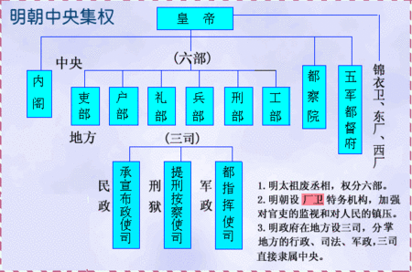
一、史料研读
纲要上第13课，第72页
情境1：明朝政治制度的变化
（2）明初废丞相、设内阁
情境设问：通过教材内容和拓展材料，概括朱元璋建立明王朝，结束元朝统治的相关史实，了解元朝灭亡的教训。
材料一 明清时期中国建立了中央集权的专制主义统治，其显著的特征就是摆脱了相权的纠葛，罢免了官僚机构之首的宰相。中国的官僚机构有其复杂的运行机制，一切按程序行事，对总想按一己意志办事的皇帝起控制作用。自秦汉以来君权与相权即时起纠纷，明代自朱元璋即帝位，从伸张君权出发，取消宰相职务，由皇帝直接统管六部，他不仅是最高决策者，也是最高执行者，大权独揽。
——摘编自马克垚：《世界文明史》
关注点：依据材料和问题探究，了解明太祖废除宰相的原因，概括明初废丞相、设内阁的相关史实，结合问题探究，谈谈你的看法。

Slide 29
二、巩固提升
探究设问1：搜集相关史料，谈谈你对下面材料中“两位东西方君主死后世界天平开始失衡”的理解。
17世纪40年代，东西方先后有两位君主死于极端：1644年4月25日，明朝崇祯皇帝将脖子伸进了树枝下丝带吊环里。1649年1月30日，英国国王查理一世将脖子伸进了断头台的铡刀下。而两位君主死后其民族的走向却是天壤之别。在那以后，西方的崛起与东方的没落明显加快，我们看到：世界的天平开始失衡……
探究设问2：通过下列材料，结合学习拓展，谈谈你的看法。
明代君主制定并颁行了一系列防范思自由发展的文教制度与政策。在国子监与地方府州县学，明统治者颁行禁例，“镌刻卧牌，不遵者以违制论”。禁令中规定，唯生员不可建言。绝对禁止学生评论政治及批评教学和师长。在科举考试中，明统治者不仅规定答卷一以程朱注为归，而且指令“但许言前代，不及本朝”。绝对禁止任何对当代问题的思考。
——摘编自冯天瑜、何晓明、周积明：《中华文化史》

Slide 30
★ 清代中期，统一多民族国家版图得到进一步开拓和稳固，近代疆域规模基本奠定。
材料一 南海诸岛，自古以来和海南岛一样，历来都是我国领土的组成部分。南海古称“涨海”，南海诸岛称为“千里长沙、万里石塘”。作为自古以来的海防要地，康熙时，广东副将吴升“自琼崖，历铜鼓，经七洲洋、四更沙，周遭三千里，躬自巡视，地方宁谧”。
——摘编自朱绍侯 齐涛 王育济 主编：《中国古代史》
关注点：钓鱼岛、赤尾屿、南海诸岛等自古以来都是我国领土。依据材料和教材内容，分析加强对这些岛屿有效管理的积极意义。
纲要上第14课，第79页
材料二 满人入关，接收了明朝的天下，循原有的统治方式，用汉制、汉官治汉人。如山海关内十八行省是汉人的地区，由省、府、州、县的流官统治；关外乃满人故乡，号为“龙兴之地”，则由将军与都统管理。……清朝虽是一个征服中原的外来政权，却也是中国的一个皇朝——这是大清皇帝君临天下的体系。另一体系则是本节叙述的满蒙藏地区，即满洲大汗以藏传佛教为精神纽带，以婚姻为亲缘纽带，以盟会朝觐为仪式，以朝贡赏赐为交换，统治占当时中国区域三分之二左右的草原大汗国。满蒙藏事务统由理藩院、内务府及旗务系统管辖，直属于清朝皇帝，不归汉人体系的中央政府。这一西藏喇嘛、满洲贵族都在此地朝觐会盟，一次又一次地确认清朝皇帝的宗主权。汉地体系与满蒙藏体系，叠合成为清帝国的二元体制。这是清朝独自发展的特质，不但在中国历史绝无仅有，在世界历史上也罕见相似的个例。
——摘编自许倬云：《万古江河》
思考点：结合许倬云先生的观点，谈谈你对清朝实现边疆地区有效治理的认识。

Slide 31
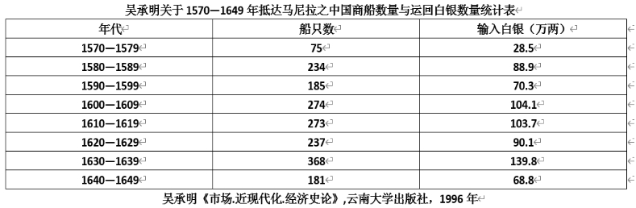
纲要上第15课，第84页
（3）商品经济新的繁荣
情境设问：通过教材内容和拓展材料，概括明清商品经济繁荣的主要特点，分析出现这些变化的原因。
材料一 值得注意的是，这些新兴的欧洲强国，在与中国的贸易中，无一例外地都处于贸易逆差之中，而中国始终处于贸易顺差之中。由于这种贸易以中国的丝绸为主角，因此被西方学者概括为“丝—银对流”。这种结构性贸易逆差，是贸易各方生产水平、经济实力的体现。葡、西两国及其殖民地无法用香料等初级产品与中国工艺精良的高级商品在贸易上达成平衡，必须支付巨额白银货币。
——摘编自樊树志：《国史十六讲》
关注点：依据材料，解释“丝—银”现象，并分析出现该现象的原因。结合教材内容，归纳其带来的影响。

Slide 32
以纲要上中国近现代史部分的内容为例
三、创设情境设问研题方向

Slide 33
观点辨析
材料三 与《海国图志》在本国备受冷落的命运截然不同，它在日本则受到追捧，并产生极大冲击力。这部奇书很快在岛国传开，被推崇为“海防天鉴”、“天下武夫必读之书”。短短三年间，此书在日本出版的各种翻译版本多达21种。日本学者鹫津毅堂感慨：“海防之策莫善于是篇”。（《圣武记采要序》）日本大量翻刻此书，曾对明治维新起过一定的推动作用，恰如现代日本学者井上靖在《日本现代史》中所言：“幕府末期日本学者文化人等的思想起了革命，倾向开国主义，其契机是读了中国的《海国图志》。
这一代中国人是从地理学开始去了解西方的政治、社会历史的。地理学中寄托了他们经世匡时的苦心，并标示了中国文化近代化的开端。可惜的是，在当时，对这两部意在醒世的著作予以最大注意的，不是中国人，而是日本人。日本社会因炮声震撼而惊醒，中国社会却在炮声沉寂后又昏昏睡去。
——摘编自陈旭麓著：《近代中国社会的新陈代谢》
关注点：依据材料，分析《海国图志》在中国备受冷落在日本却大受欢迎的原因。谈谈你如何理解陈旭麓先生评价的，“日本社会因炮声震撼而惊醒，中国社会却在炮声沉寂后又昏昏睡去。”这一说法。

Slide 34
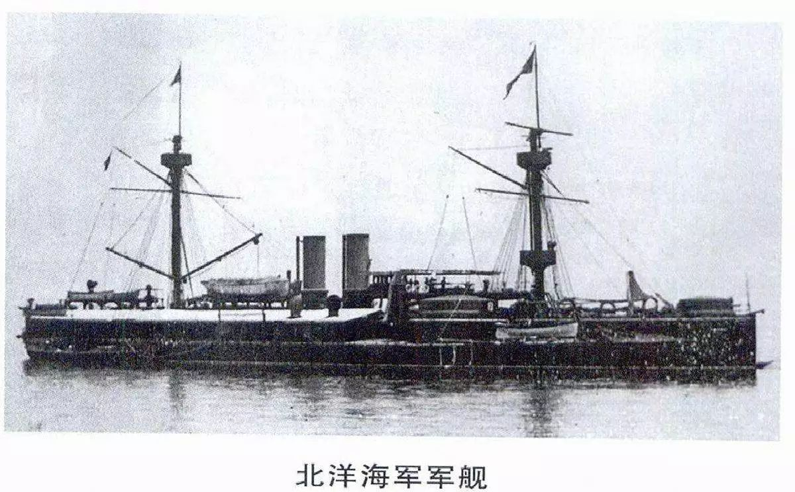
材料四 出现了一批专攻军事和工艺的专门学堂。其中江南制造局附设机械学校（1865年）、福州船政局附设船政学堂（1866年）、天津电报学堂（1879年）、天津水师学堂（1880年）、上海电报学堂（1882年）、天津武备学堂（1886年）、广东水师学堂（1887年）、天津军工学堂（1893年），……读书人从来不以技艺为正业，但在西方器物的刺激下，艺事逐为人重。……它们的存在又会动摇和瓦解科举制度。甚至旧式书院也开设了一部分西学课程，古老的书院制度以其顺乎潮流的变化变现了中国人价值观念的变化。而这一切，又推进了出版、印刷事业的发展。……向中国人传播了声、光、化、电和西方的史地国情，打开了传统文化之外的另一个天地。这是一种真正的智力开发，它影响了一代知识分子，并哺育出戊戌维新的成批志士。从某种意义上说，洋务运动汲取来的西方知识对中国传统社会的冲击，比十次旧式农民战争更大。
——摘编自陈旭麓：《近代中国社会的新陈代谢》
关注点：依据材料，了解洋务新政在军事和工艺方面创办的主要学堂。结合陈旭麓先生的论述，谈谈你如何理解“洋务运动中西方知识对中国传统社会的冲击，比十次旧式农民战争更大”。

Slide 35
（3）洋务运动的失败和评价
情境设问：通过教材内容和拓展材料，分析洋务新政失败的原因，并对其进行评价。
材料一 自强运动的倡导者推动现代规划，主要是为了使国家能够抵御外来侵略、镇压国内动荡，并加强他们自己的地位。他们从未梦想要把中国锻造成一个新式国家。事实上，他们竭力地巩固而非取代现存的秩序。此外，缺乏大众的参与也限制了现代化的范围。自强运动的领导人采取的是自上而下的方式，不具备明治时代的日本那样的底层民众支持。背负传统包袱的中国官吏们无法挣脱由来已久的对商人之藐视，他们继续压制民办实业和私家竞争，并且未能在官办工业或官督商办企业中注入个人的能动性。
自强运动虽然有其种种缺点，但却标志着工业化的开始，并在中国播下了现代化的种子，它具有许多深远的影响：第一，大多数制造局、船政局、机器局、学堂和新派企业都开办在条约口岸和沿海及长江沿岸的城市，在那里最有可能获取洋人的帮助；这些事物有助于上海、南京、天津、福州、广州和汉口等大都市的发展。第二，周围农业地区的务农人口被吸引到这些都市中成为产业工人或劳工，促使了这些城市的规模飞速膨胀，并逐渐形成一个新的工人阶级。第三，这些新型的工业和企业造就了新型的职业人士如工程师、经理和实业家，而那些出洋留学的人士归国后，也成为陆军、海军、学堂和外交机构中的领头人，他们促使了中国新的管理和实业阶层之诞生。
——摘编自徐中约：《中国近代史》
关注点：依据材料和教材内容，分析洋务新政失败的原因。结合徐中约先生的论述，辩证评价洋务新政在中国近代化进程中的作用。

Slide 36
材料二 三月二十一日电到北京，吾先知消息，即令卓如（梁启超）鼓动各省，并先鼓动粤中公车，上折拒和议，湖南人和之……时以士气可用，乃合十八省举人于松筠庵会议，与名者千二百人，以一昼二夜草万言书，请拒和、迁都、变法三者……并日缮写，遍传都下，士气愤涌，联轨察院（都察院）前里许，至四月八日投递，则察院以既以用宝（光绪帝批准和约），无法挽回，却不收。
——摘自《康南海自编年谱》
茅海建详细查阅清朝军机处《随手档》、《早事档》、《上谕档》、《电报档》、《洋务档》、《收电》、《交发档》、《宫中电报电旨》等档案，提出，“从二月二十七日至四月二十一日，在不到两个月的日子里，上奏、代奏或电奏的次数达154次，加入的人数超过2464人次。……在各省，封疆大吏电奏反对者（反对签订和约）已过其半数；在京城，翰林院、总理衙门、国子监、内阁、吏部官员皆有大规模的联名上书；举人们的单独上书也达到了31次，加入的人数达到了1555人次；举人们参加官员领衔的上书为7次，加入人数为135人次。”
人人封章，得直达于上。举国鼓舞欢蹈，争求上书，民间疾苦，悉达天听。每日每署，封章皆数十，上鸡鸣而起，日晡乃罢。
——梁启超《戊戌政变记》
吾二十年前所著《戊戌政变记》，后之作清史者记戊戌事，谁不认为可贵之史料？然谓所记悉为信史，吾已不敢自承。何则？感情作用所支配，不免将真迹放大也。
——梁启超《中国历史研究法》
关注点：（依据材料，围绕“公车上书”的史实真相，当事人康有为、梁启超和现代学者的研究各述一词。查收相关资料，谈谈你对这一争议的看法。）

Slide 37
材料三 民国初年的政坛诡谲变幻，暗潮翻滚。袁世凯扑灭二次革命后，由临时大总统而正式大总统而终身大总统，并进而企图“承天建极”；而被推翻的清王朝并不甘心这种命运，伺机“恢复祖业”，“光复旧物”。一个企图复清朝之辟，一个力谋复帝制之辟；一个拥戴溥仪复辟，一个推动袁世凯称帝。两种复辟势力所拥戴的具体对象不一，但它们植根于相同的社会土壤和由千百年的历史积淀而成的皇权心态。两种复辟势力导致了“洪宪帝制”和张勋复辟两场历史丑剧。虽然这两场复辟丑剧很快灰飞烟灭，但历史中的丑剧又常常蕴含着迫人深思的内容。在袁世凯和张勋的背后，有着新朝的佐命元勋和旧朝的孤臣孽子。而他们后面又有着辛亥革命所没有革去的社会心态。……实行共和制度虽然只有五年多，民众心理已经大变。民心不可违。袁世凯称帝只维持了83天，张勋复辟更只有12天，君主专制制度从此在中国绝迹，谁也无法把历史车轮倒转回去了。
人们常说，辛亥革命是一次既胜利又失败的革命。说它胜利，一条重要的理由就是当皇帝不那么好做了，“任凭你像尧舜那么贤圣，像秦始皇、明太祖那么强暴，像曹操、司马懿那么狡猾，再要想做中国皇帝，乃永远没有人答应”。（梁启超：《五十年中国进化概论》，《饮冰室合集·文集》之三十九。）而还有那么多人主张复辟又从一个侧面说明了辛亥革命的不彻底。
——摘编自陈旭麓著：《近代中国社会的新陈代谢》，金冲及著：《二十世纪中国史纲》
关注点：（依据材料和教材内容，了解张勋复辟的史实。通过这些史实，结合陈旭麓先生的评述视角，深度理解为什么说辛亥革命是一次既胜利又失败的革命。）

Slide 38
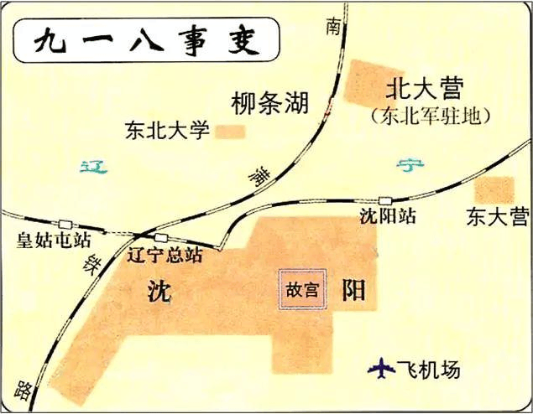
史料价值
材料四 1931年9月18日，经过长期精心策划后，日本关东军以参谋板垣征四郎为首的一批中下级军官，在本庄繁等高级将领的纵容下，蓄意制造了柳条湖事件，借机发动了对中国东北的大规模入侵。
参与策划这一事件的花谷正战后在回忆当时的情景说：十八日夜，弯月挂起，高粱地黑沉沉一片；疏星点点，长空欲坠。岛本大队川岛中队的河本末守中尉，以巡视铁路为名，率领部下数名向柳条湖方向走去。一面从侧面观察北大营的兵营，一面选了个离兵营约八百米的往南去的地点。在这里，河本亲自把骑兵用的小型炸药安放在铁轨下，并点了火。时间是10点多钟，爆炸时轰的一声，炸断的铁轨和枕木四处飞散。
爆炸发生不到1小时，奉天特务机关辅助官花谷正就同时向关东军参谋长三宅光治和日本陆军大臣南次郎发出电报称：“十八日午后十时半左右，于奉天北面的北大营两侧，暴虐的中国军队，破坏我南满铁路，袭击我守备队，同时赶赴现场的我守备队某部发生冲突。”而事实上，爆炸发生时，北大营驻军第7旅旅长王以哲不在军中，参谋长赵镇藩得知附近南满铁路发生爆炸，日军开始攻击行动后，才下令部队进入预定阵地，并向旅长和东北边防军总参谋长荣臻报告。
——摘编自杨奎松著：《中国近代通史：内战与危机（1927-1937）（第08卷）》
关注点：（依据材料，从九一八事变的日本亲历者视角，了解事变的事实真相。）

Slide 39
情境3：日军的侵华暴行
（1）南京大屠杀
情境设问：通过教材内容和拓展材料，从多重视角揭露日军在攻陷南京后制造惨绝人寰大屠杀的罪行。通过哀悼死难同胞树立勿忘国耻、发奋强国的崇高精神品质，并自觉形成维护世界和平、反对侵略战争的正确价值取向。
材料一 1937年12月5日，在向南京进军的途中，《日记》写道：“我们当即在村子里放了火……最近，对于我们来说，放火已成了家常便饭，觉得比孩子的玩火还要有趣。‘喂！今天真冷啊！’‘那要不要烧一幢房子暖和暖和？’这就是今天的我们。我们变成了杀人魔王，纵火魔王！”
1937年12月5日。在攻打南京之前的最后五分钟，“我们立即扫荡了村子，抓来了五男一女。先将五个男人绑在树上……有的被刺死，有的被砍死，有的被击毙。”“女人用手指着自己的胸膛说：‘刺吧！’……‘嗨！’‘呜——’她倒下了，像保护恋人一样倒在男人的胸膛上。”
12月11日。紫金山下，“一户有钱人家房屋豪华气派。”“右边屋子的玻璃书柜里，有看来很珍贵的古籍和轴画。左边屋子的玻璃书柜里，珍藏着价值连城的支那陶器。这些陶器……上面印有‘乾隆年’、‘康熙年’、‘道光年’的字样……自称对文物有眼力的田中一等兵说：‘这些珍品在我国从未见过，它的价值简直就是天文数字。’这番话……忘掉了这是战场而是在物色值钱的东西。”“我们都受他古董迷的影响，把房间里的陶器洗劫一空。……带不动的大件物品统统砸烂。”
——摘编自《东史郎日记》
关注点：（依据材料，分析东史郎日记对研究南京大屠杀的史料价值。）

Slide 40
材料四 第九战区司令长官司令部参谋处抄送俘获日军士兵日记代电
（1938年9月27日）第九战区司令长官司令部参谋处代电 谍字第1443号
中华民国廿七年九月 日
汉口国际宣传处并转中央社及各报社：本战区于北极峰（瑞昌东南）之役检获敌第九师团第十九联队预备役陆军上等兵三和惣一之日记，由该日记简短记载中可证明，敌军之奸淫行为与我军战斗力之坚强，并知敌第九师团调动频繁，疲于奔命也。兹检送摘译该日记一份，请查照宣传为荷。第九战区司令长官司令部参谋处。感午。谍。附敌兵日记一份。
摘译第九师团第十九联队预备役陆军步兵上等兵三和惣一之日记
四月十九日——由昆山出发，经常州宿镇江。廿日——由镇江过南京，宿浦口。
廿一日——担任浦口车站卫兵。五月二日——宿蚌埠，备赴第一线。
四、五两日——赴第一线对“敌”警戒。六日——“敌”异常坚强。最后突击，第三中队三十名战死。
七日——午前七时，由张八岭出发，三十里后遇由徐州来之“敌军”。在联队本部之警戒营住宿。
八日——午前七时出发，午后二时遇华军五百名与军器第一队？①师团之主力部队战斗一小时。
十日——退第二线休息。十一日——再赴第一线，华军战斗力正坚强，第三□队被夜袭，战死甚多。
十二日——第三中队被包围，几次变更位置担任警戒。午前二时半遇华军，即候全体起床警戒。
十五日——退后蚌埠附近休息。卅六联队任第一线任务，前线师团主力第三师团一部及第十九联队主力五百名战死。思之不欲入浴。
十八日——午前八时，由某地出发攻击退却中集中宿县之华军。
十九日——午后向徐州攻击，与华军苦战数日，徐州陷落，一无所获，不知为何而战。廿三日——向蚌埠前进。
廿六日——向张八岭出发。廿七日——由张八岭至蚌埠。廿九日——午前七时，由蚌埠出发至南京。卅一日——午后至慰安所与日本妓女交媾一次，去洋一元五角。六月一、二日——南京经常州至宜兴。四日——在宜任镇警备队第二下士哨服务，热至九十度以上。六日——午前十时警戒宜兴镇，闻枪声二十发。七日——至慰安所与日本女人交媾一次，去洋二元五角。
九日——任宜兴警备队第二下士哨，闻在前方六里处有枪声四十发。十日——至酒保慰安所，去洋二元。
十二日——奸淫中国女人二次，中国女人不甘愿竟自杀。

Slide 41
十四日——任警备队卫兵三日，天雨，甚感困难。第九中队被夜袭，死二名。本部被焚。华军约六百名。
十五日——至慰安所与日本女人交媾一次，去洋三元五角。
十六日——第三回奸淫中国女人。
十八日——午后二时，第五回奸淫中国女人。三时赴酒保慰安所。
廿日——午前八时五十分允许外出，至日本妓女处，去洋一元五角。
廿一日——廿日夜由宜兴出发，本日上午七时至管村镇。
廿二日——午前八时出发，至新葆镇午餐。午后一时半往攻某小村，用山炮五六发。在杨港镇回营休息，因奸淫中国女人回营甚迟。
廿五日——上午八时，由杨港镇出发，午后三时至管村镇。
廿六日——午前八时，自管村镇出发至宜兴。
七月四、五、六日——午前十时起，受发烟简之教育。
七日——事变一周年纪念日，静默一分钟，思不出为何而战。
十一日——午前九时，华军七八名在九百米前方发现，斥候开枪六十发，始退去。西乌大队熊田少尉等十五名担任警戒。
十五日——午后第五大队出发，攻击华军。
十八日——至慰安所一游，热至一百十五度。
十九日——午前演习手榴弹及小队长之教育，午后至慰安所。
八月七日——午前五时起床，七时自宜兴出发。
（七月廿三日起至八月五日止无日记）。
——《第九战区司令长官司令部参谋处抄送俘获日军士兵记载慰安妇等情况日记的代电》，杨斌，中国第二历史档案馆，民国档案. 2020,(04)
关注点：（依据材料，从侵华日军日记的记述视角，揭露日本军国主义慰安妇制度的罪行，并搜集其他相关资料进行佐证。）
综合上述材料，揭露日本军国主义者违反人道主义、违反国际法则的法西斯残暴本质。

Slide 42
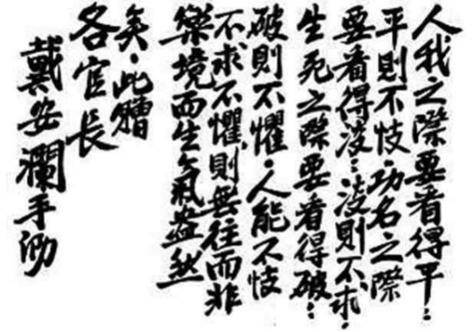
材料二 中国远征军应英方的请求，紧急入缅支援英军对日作战，从3月初先头部队到达东吁参战，至8月初中英联军撤离缅甸，历时近半年，转战l500余公里，浴血奋战，屡挫敌锋，使日军遭到太平洋战争以来少有的沉重打击，多次给英缅军以有力的支援，取得了东吁保卫战、斯瓦阻击战、仁安羌解围战、东枝收复战等胜利，中外人士莫不表示钦佩：中国远征军的苦战虽未能挽回缅甸防御战的颓势，但中国远征军首次出国与盟军协同作战及其在缅甸防御战中的重要作用，对世界反法西斯战争作出了重要的贡献。
罗斯福总统在为新编第38师师长孙立人将军授勋的颂词中指出：“中国孙立人巾将丁1942年缅甸战役，在艰辛环境中，建立辉煌战绩，仁安羌一役孙将军以卓越之指挥，歼灭强敌，解放英军第1师之围，免被歼灭。后复掩护盟军转进，于千苦万难之中，从容殿后，转战经月……其智勇兼备将略超人之处，实足为盟军楷模。”中国远征军入缅作战之英勇战绩，在中华民族历史上写下了光辉的一页．
——摘编自军事科学院军事历史研究部著：《中国抗日战争史·下卷》
关注点：（依据材料结合历史纵横，了解中国滇缅远征军为世界反法西斯战争作出的巨大贡献。）
材料三 亲爱的荷馨：（与妻儿书，绝笔）
余此次奉命固守东瓜(同古城)，因上面大计未定，其后方联络过远，敌人行动又快，现在孤军奋斗，决以全部牺牲，以报国家养育！为国战死，事极光荣，所念者，老母外出，未能侍奉。端公仙逝，未及送葬。你们母子今后生活，当更痛苦。但东、靖、篱、澄四儿，俱极聪俊，将来必有大成。你只苦得几年，即可有福，自有出头之日矣。望勿以我为念，我要部署杀敌，时间太忙，望你自重，并爱护诸儿，侍奉老母！老父在皖，可不必呈闻。生活费用，可与志川、子模、尔奎三人洽取，因为他们经手，我亦不知，想他们必能本诸良心，以不负我也。
——（戴）安澜 民国三十一年三月二十二日
关注点：（泣读戴安澜将军战前与妻儿的绝笔书，感悟爱国将领精忠报国、杀身成仁的壮志豪情。）

Slide 43

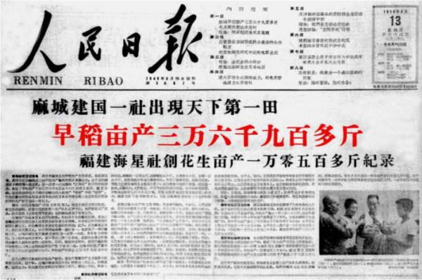
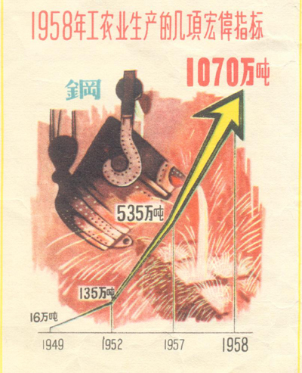
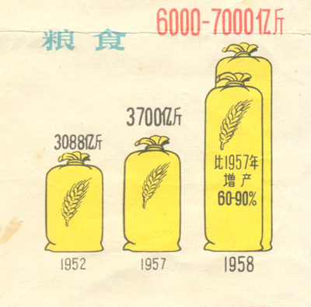
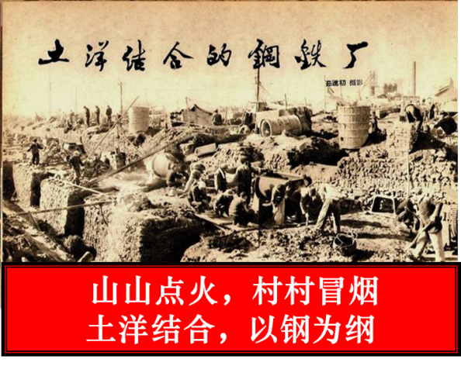
材料七 下面一组大跃进时代的图文信息
设问环节：（1）任选其中一幅图文，说明其史料价值。
（2）选择其中二幅或二幅以上图文，自行拟定一个论题,结合中国现代史的相关知识进行简要阐述。
（要求：论题明确，史论结合，逻辑清晰。）

Slide 44
材料八 北戴河会议后，以高指标、瞎指挥、浮夸风为主要标志的“左”倾错误，在全国范围内严重泛滥开来。农业“大跃进”的主要特征，是严重的浮夸。许多离奇的农作物高产典型，是采用“并田”方法，将多块地理成熟或基本成熟的农作物移栽到一块地里假造出来的，但其产量的计算却精确到几两几钱，给人以十分真实的假象。农业生产上的瞎指挥也很盛行。全国大部分地区不切实际地强行推广了个别地方创造的深翻土地和密植秧苗的经验，在1958年夏种和秋种之时，普遍对耕地进行了深翻（深度一般在一到二尺，有些地区深达三尺以上，个别地方竟有深翻到一丈二尺的），每亩稻田秧苗密植到四五万之蔸之多，有的一亩麦下种几万斤。不但徒劳浪费了人力和种子，达不到增产的目的，而且还因大量生土被翻到表层和秧苗密不透风，而造成了农作物的减产。广为流行的以车子化、滚珠轴承化和绳索牵引机化等为主要内容的农村工具改革，也造成了很大的浪费。……
——摘编自郭德宏、王海光、韩钢主编：《中华人民共和国专题史稿：曲折探索1956-1966》
设问环节：仿照材料中对农业“大跃进”问题的分析，查找相关资料谈谈“大跃进”运动对国家其他领域的真实影响。
思考方向1：参加大炼钢铁的人力占到全国总人口的1/6左右。小高炉、土高炉的数量也多得惊人。7月底，有3万多座。8月底，增至17万座。9月底，猛增至60多万座。10月底，达到了几百万座。不但工厂、公社，而且机关、学校和部门，到处建起了土高炉，办起了炼铁场。全民炼钢，原料极其缺乏。炼铁用的焦煤缺乏，就用普通煤炭。煤炭不够，就砍伐树木烧成木炭代替。高品位的矿石缺乏，就用低品位的矿石代替。没有矿石的地方，甚至把家庭做饭用得铁锅（因办起了公共食堂暂无用处）和其他铁器砸碎，当成了炼铁的原料。大中型钢铁企业也大搞群众运动，破除旧的规章制度，不顾质量安全和经济效益，片面追求产量，盲目硬拼设备，导致了生产秩序混乱，引发了不少事故。
思考方向2：文化工作的“大跃进”，提出了人人能读书，人人能写会算，人人看电影，人人能唱歌，人人能绘画，人人能舞蹈，人人能表演，人人能创作的要求。有些地方还提出了每个县出一个鲁迅和郭沫若的荒唐口号。作家和艺术家们在“写中心”、“唱中心”和“画中心”的要求下，被迫制定自己的“跃进”计划，大放“创作卫星”，创作出了一大批反映“大跃进”的标语口号式的，一味堆砌豪言壮语，严重脱离客观实际的假、大、空的作品，对“大跃进”的发展起了推波助澜的作用。
思考方向3：在教育界，开展了“插红旗”、“拔白旗”和红专辩论等活动，一些对“大跃进”的做法持怀疑批评态度的专家教授受到了批判，由于片面强调教育与生产劳动相结合，学校过多地组织师生参加各种生产劳动，使课堂教学和基础理论的学习受到很大冲击。原由中央管理的一些高等学校和中等专业学校，也被下放给地方管理，造成了很大的混乱。在短时间内，各地办起了大量的红专大学、业余大学和工农大学，不但不能保证教学质量，还导致了极大的浪费。广泛开展的扫除文盲的工作，虽然取得了一定的成绩，但更多的是浮夸，截止7月底，就有639个县市和黑龙江、吉林、浙江、甘肃等省宣布基本扫除了文盲。
此外，理论、科技、体育、卫生等各个方面，也都提出了各自的“跃进”计划，纷纷投入“大跃进”的浪潮。就连统计工作，也提出必须“为政治服务”的方针和实现“大跃进”的要求。使各项事业的发展受到了严重损害。
——摘编自郭德宏、王海光、韩钢主编：《中华人民共和国专题史稿：曲折探索1956-1966》

Slide 45
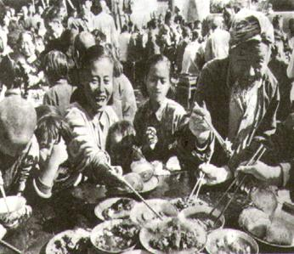
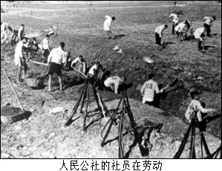
材料十 在初期的人民公社，大多是几乡一社，平均规模为4797户，2万户以上的特大社，全国就有51个。公社既是政权组织，又是经济组织，工农商学兵，农林牧副渔，都集中到公社。实行单一的公社所有制，把原来的几十个贫富不同、条件各异的合作社合到一起，财产全部上交公社，由公社统一核算、统一分配。为了保证公有化程度，社员的自留地、家畜、果树等收归集体所有，家庭副业、小商小贩以及集市贸易等也都被取消。供给制主要是指社员在公共食堂吃饭不要钱。（图1）此外，还有些公社实行基本生活资料如吃饭、穿衣等不要钱的供给制，更有少数公社实行全供给制，即衣、食、住、行、生、老、病、学、育、婚、乐全由公社包干的办法。组织军事化、行动战斗化、生活集体化。所谓组织军事化，就是说公社的劳动组织应当像军队那样地有组织有纪律。人民公社的各级生产组织中，建立相应的民兵组织，按团、营、排、班编制，实现全民皆兵。（图2）所谓行动战斗化，就是像打仗一样，实行大兵团作战，搞打破社界、乡界、县界的大协作。所谓生活集体化，就是人民公社不仅是生产的组织者，也是生活的组织者。人民公社普遍兴办公共食堂、幼儿园、托儿所、缝纫组、理发室、公共浴室、幸福院、农业中学、红专学校等，把农民引向集体化生活。
——摘编自何沁主编：《中华人民共和国史》
设问环节：
（1）依据材料，概括人民公社化运动的特点。
（2）两幅图片展现的历史现象是否都能全面反映当时的现实情况？如果不能，请进行辨析说明。
图1
图2

Slide 46
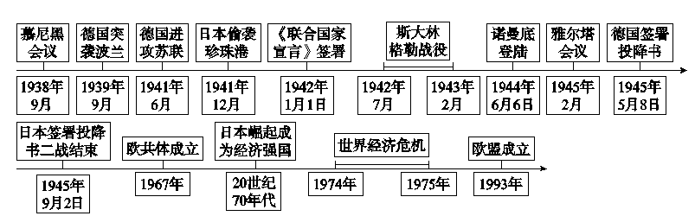
时空观念
拓展训练：阅读下列材料，回答问题
这是包含部分二战大事进程的时间轴线。如果要利用其中的材料来论证中国的全民族抗战是世界反法西斯战争的东方主战场，你认为要增加什么重要的内容？
要求：（依据中国近代史，增加2条或2条以上重要信息，并说明理由。逻辑清晰，史论结合，言之成理。）

Slide 47
综合素养
材料二 粉碎林彪集团反革命武装政变以后，在毛泽东支持下，周恩来主持中央日常工作。他以超人的毅力和卓越的领导才能，在非常困难的情况下，为克服“左”倾错误造成的危害，作了坚持不懈的努力，使各方面的工作有了转机。
由于周恩来坚持不懈的努力，在实际工作中对“文化大革命”的“左”倾错误作了一定程度的纠正，因而对于改进工业产品的质量，提高经济效益，对于促进农业生产的发展，增加农民的收入，都起到了积极的作用，产生了明显的效果。 1973年，全民所有制工业企业劳动生产率比上年提高3.3%，而每亿元工业总产值所消耗的能源、原材料则有不同程度下降；钢产量1973年比1972年增产近200万吨；不少工业产品质量严重下降的情况有所转变。农业方面，1973年同1972年相比，全国农业总产值增长84%，其中粮食增长10.2%，棉花增长308%；平均每个农民从集体分得的收入增长5.8%。
——摘编自朱宗玉等主编：《中华人民共和国史纲》
关注点：（依据材料，概括周恩来同志主持中央工作进行整顿取得的积极成效。周恩来同志作为国家重要领导人，一生为国为民、鞠躬尽瘁，其丰功伟业和高风亮节永彪共和国史册。围绕致敬人民的好总理——周恩来的一生为主题，任选周恩来在革命、建设年代中的史实事迹，写一段250字左右的历史记实短文。要求：史论结合，逻辑清晰，层次分明。）
如：八七会议拯危局、遵义力促毛核心、总理外交展风采、亚非存异求和同、兵乓外交显智慧、分钟握手冰释嫌、临危受命挽狂澜、十里长街送总理。

Slide 48
材料三 六十年代初，袁隆平根据玉米、高粱等作物杂种优势利用的先例，大胆提出利用水稻杂种优势的设想，这是国际上从1917年有人发现水稻雄性不育现象以来一直没有研究成功的课题。袁隆平从大田发现了天然雄性不育株，转育成第一代雄性不育系材料，写出了《水稻的雄性不育》一文。当时，有人断言，开展这项研究是对遗传学的无知。袁隆平没有理会，仍坚持不懈，进行研究。他通过对470多对不同品种测交，在1968年筛选出有保持能力的青小金一号，迈出了可喜的一步。不料，这一年5月，他培育出的青小金一号稻秧苗，夜间被人全部拔光。他四处搜寻，在一口深水井里发现了一些残苗。他不顾春寒水冷，立即下井寻摸。井窄水深，潜不到底，他又赶紧用水泵把井水抽干。沉入井底的秧苗早已腐烂，只有浮在水面的五株秧苗还有生机。他用这几株残苗南繁北育，结果，转育成南广粘不育材料。此后，他又同研究组成员一起，从与华南野生稻亲缘较近的东南亚高产品种中找到了恢复系，实现了“三系配套”的重大突破，前后共花了10年时间。从1976年起，籼型杂交水稻开始小面积种植、推广。到1980年5月，全国累计播种面积达2亿5千多万亩，增产粮食260多亿斤，平均亩产一般比其他良种增加100斤以上。
——摘自《籼型杂交水稻的主要培育者——袁隆平》，《种子世界》1983年第3期（来源：中国知网）
关注点：（依据材料，以寻访现代的农神——袁隆平为主题，查收相关历史人物的资料，撰写一篇历史小短文，要求：250字左右，主题鲜明，逻辑清晰，彰显时代精神。）

Slide 49

（3）社会主义建设中的各条战线的劳模辈出
情境设问：通过教材内容和拓展材料，了解改革开放前新中国在社会主义建设中各条战线涌现出的劳动模范，感悟特定年代具有特定内涵的时代精神。
材料：热爱祖国，就是一切以国家、民族和人民的利益为重, 自觉把个人的理想与祖国的命运紧紧联系在一起，把个人的志向与民族的振兴紧紧联系在一起，以国家事业为使命，以报效祖国为职责。
无私奉献，就是将个人的利益置之度外，淡泊名利，不计得失，以苦为乐，以苦为荣，无怨无悔，勇于为国家的发展和人民的利益，贡献才智和力量，甚至生命。
自力更生，其核心和灵魂是独立自主、自主创新，用毛泽东的话来说:“我们的方针要放在什么基点上?放在自己力量的基点上，叫做自力更生。”“我们希望有外援，但我们不能依赖它，我们依靠自己的努力，依靠全体军民的创造力。”自力更生是独立自主的具体表现。
艰苦奋斗，就是不畏艰难险阻、迎难而上、奋发图强、勤俭办事业的优良作风。
大力协同，从宏观上说就是党的统一领导、社会主义大协作，就是发挥社会主义制度集中力量办大事的政治优势；从微观上说，是胸怀全局、同舟共济、相互配合、共同完成使命的大局意识和集体主义精神。
勇于登攀，说到底就是一种勇往直前、刻苦攻关、勤于探索、勇于创新、“有条件要上，没有条件创造条件也要上”的敢于超越的进取意识和拼搏精神。
——摘编自司德鹏主编，国防科工委“两弹一星”精神研究课题组编著：《弘扬“两弹一星”精神 自主创新永攀高峰》
关注点：（依据材料和教材内容，围绕其中一种时代精神，以改革开放前新中国各条战线涌现出的劳模事迹为例进行阐释。要求：主题鲜明，逻辑清晰，史论结论。）

Slide 50
福建省厦门第六中学
谢谢观看！

